Slide 1
Rapidinho, o que é Python?
Bibliotecas
Ciência de dados
Scripts
Tipagem dinâmica
Linguagem interpretada

Slide 2
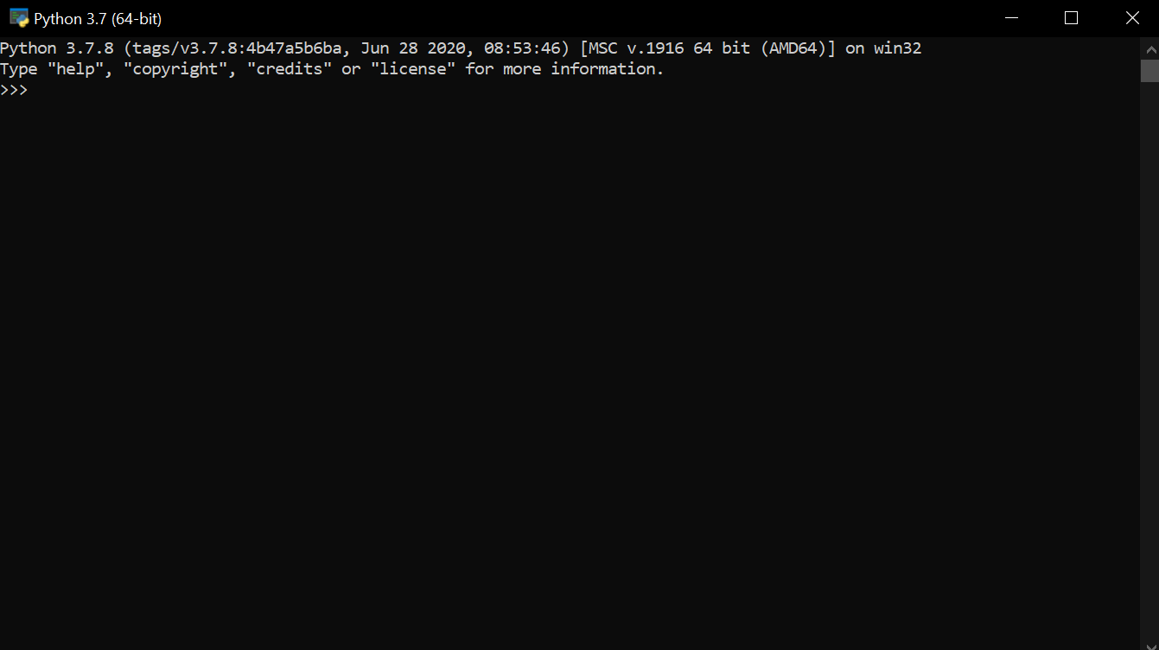
Esse é o famoso!

Slide 3
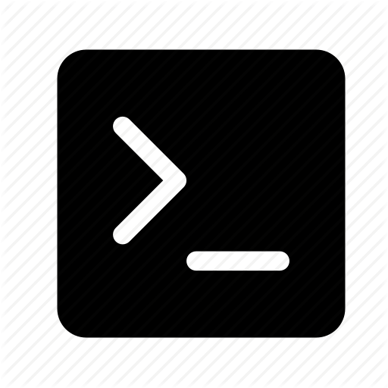
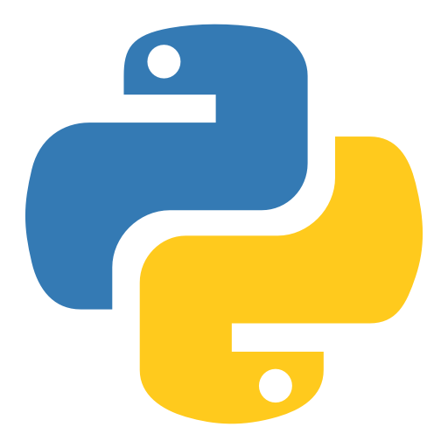


Como acessar
CMD
Console do
Python
Pycharm
Visual Code

Slide 4
O que é um objeto em Python?
A grosso modo... TUDO!
“String” – Isso é um objeto
1.87 – Isso é um objeto
function( ) – Isso é um objeto
class( ) – Isso é um objeto

Slide 5
Operadores
Básicos :
+ (adição),
- (subtração),
* (multiplicação),
/ (divisão),
// (divisão inteira),
% (módulo),
** (exponenciação)
Atribuição :
= (simples),
+= (acrescenta),
-= (decresce),
*= (multiplica),
/= (divide),
%= (aplica módulo)

Slide 6
Operadores
Comparação :
> (maior que),
< (menor que),
== (igual a),
!= (diferente de),
>= (maior ou igual a),
<= (menor ou igual a) ,
in (dentro)
Lógicos :
and (e),
or (ou),
not (não)

Slide 7
Tipagem de dados
Conhecer o tipo de uma variável
x = 1
type(x)
<class 'int'>
Variável = Objeto
E é isso!
X = 1
Isso é uma variável de Inteiro
X = “Teste”
Isso é uma variável de String
Mudar o tipo de uma variável
bool( )
str( )
float( )
...

Slide 8
Funções úteis
print( )
len( )
type( )
sum( ) – max( ) – min( )
list( ) – dict( ) – tuple( ) – set()

